Slide 1

Llévame
Poema de Alfonsina Storni
automático

Slide 2
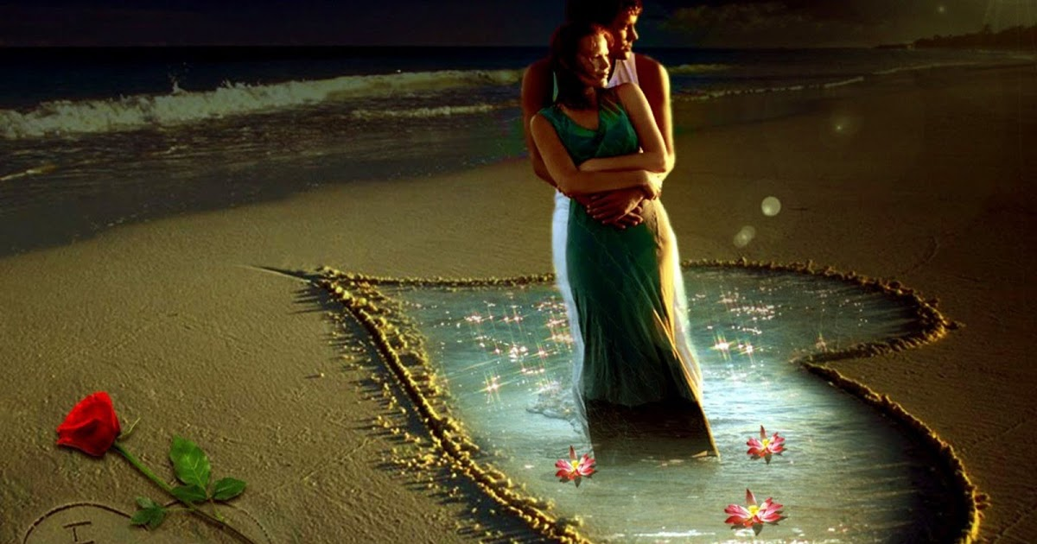

Quiero olvidar que vivo: llévame a dönde sea;
Enrédame en tu alma; la aurora centellea.
Tómame entre tus manos como blanco capullo
Y muéstrame a los dioses con gloria y con orgullo.
Pps Ilda

Slide 3
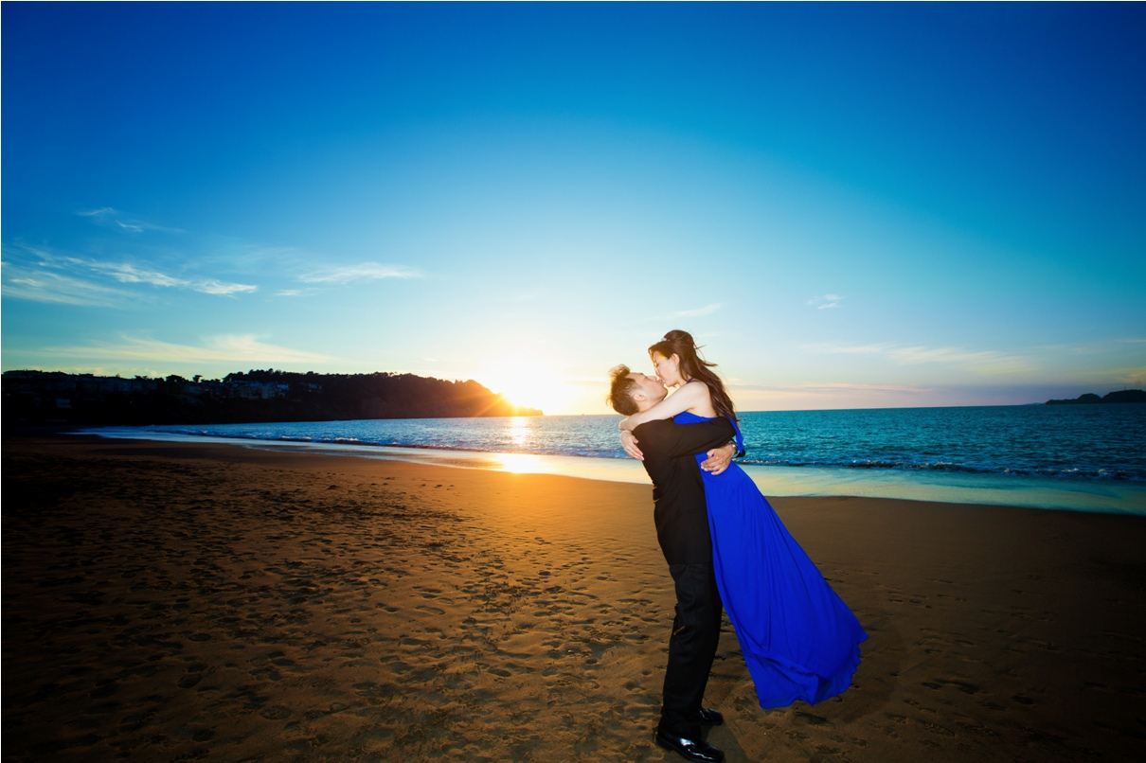
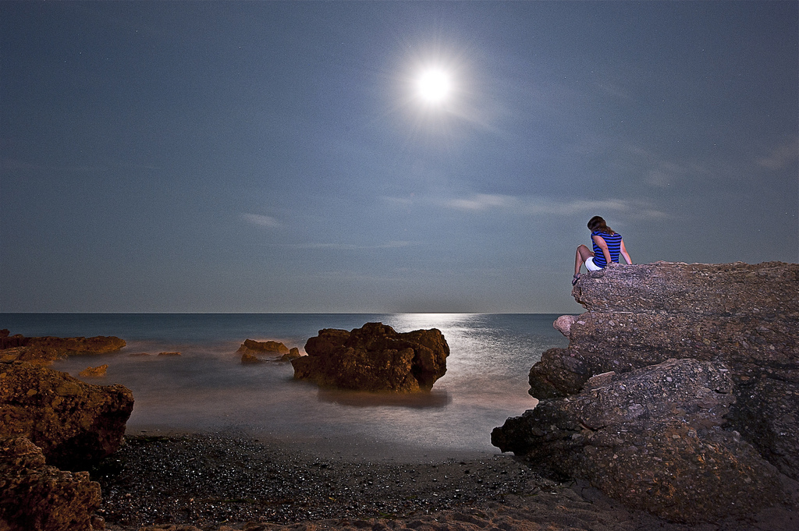
¡Llévame! Está la noche muy negra y muy sombría!...
La muerte por los mundos anda de cacería.
Hazme olvidar lo mucho que me pesa en los hombros
esta carga pesada de pesados escombros
Pps Ilda

Slide 4
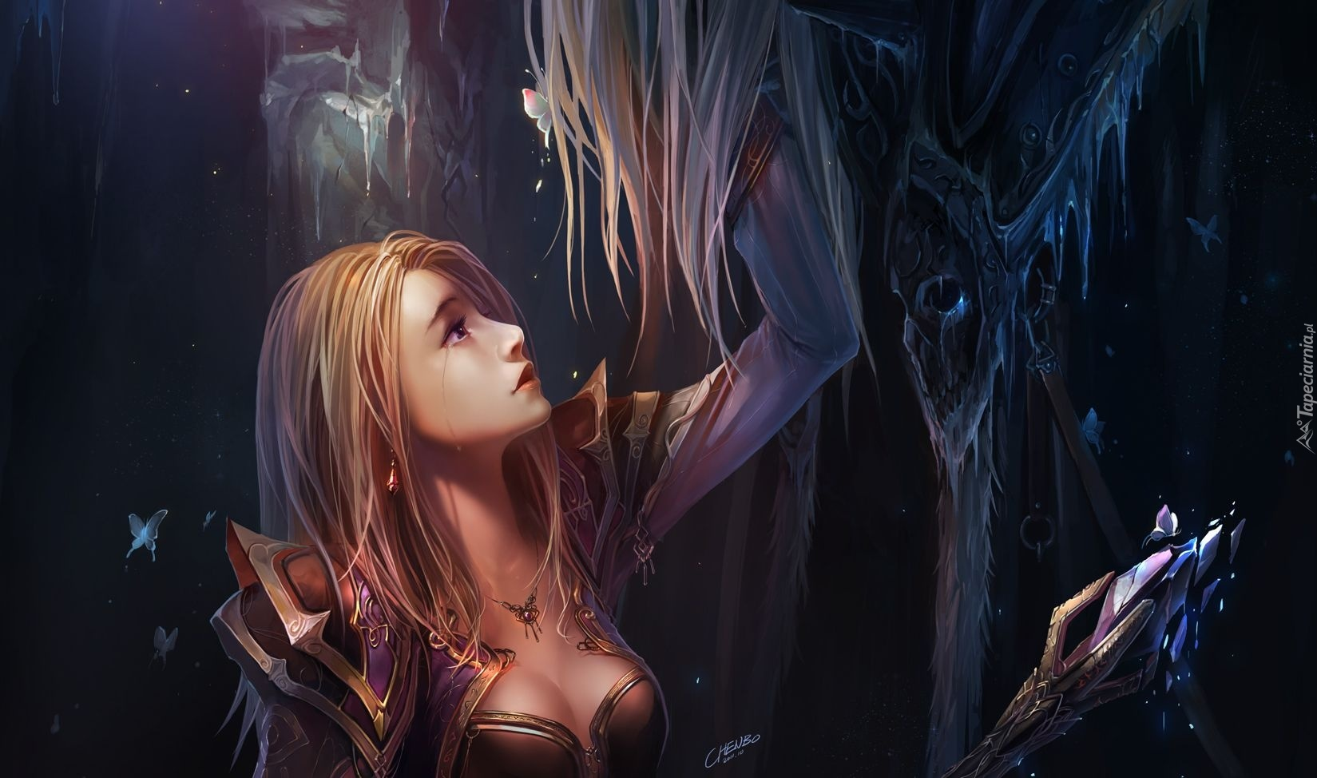
¡Libértame! En tus manos yo quiero pesar menos
de lo que pesan—luces—los pensamientos buenos.
Pps Ilda

Slide 5
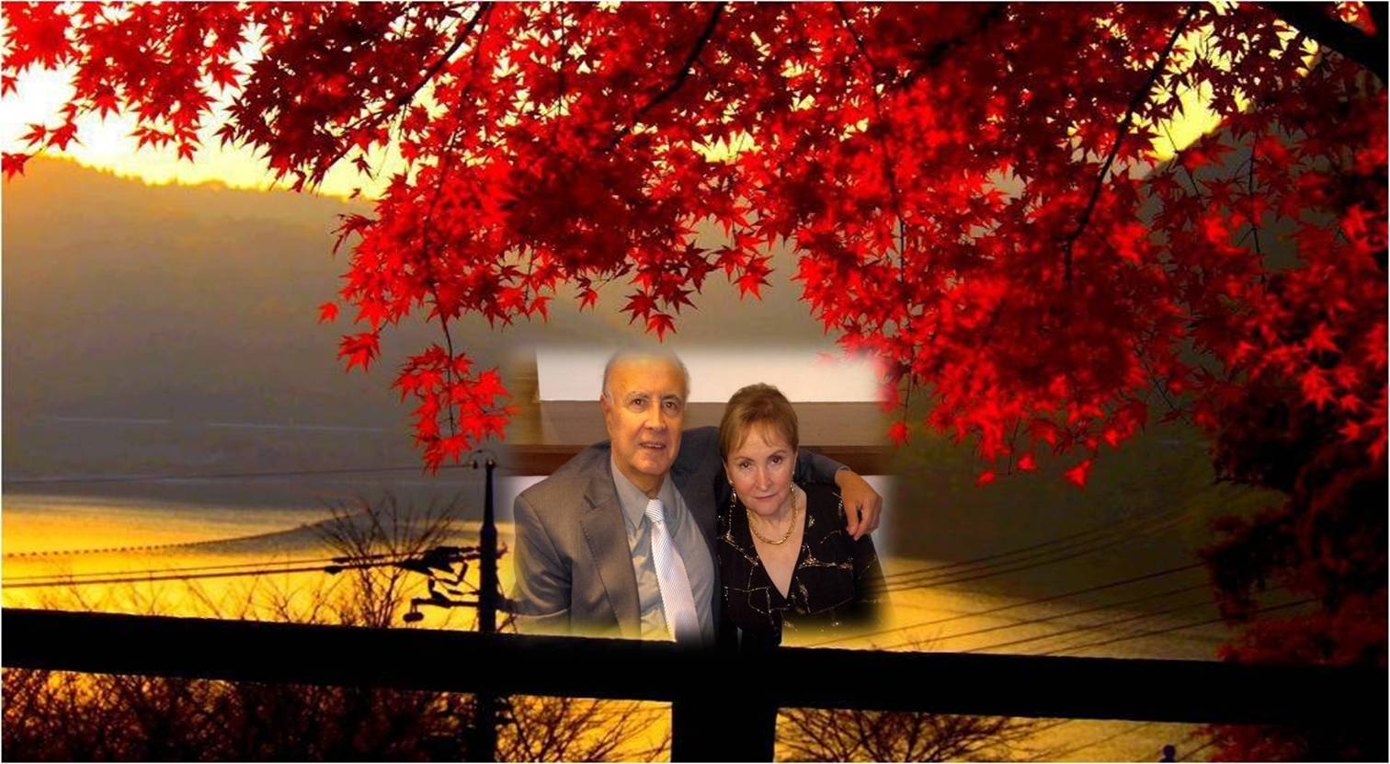
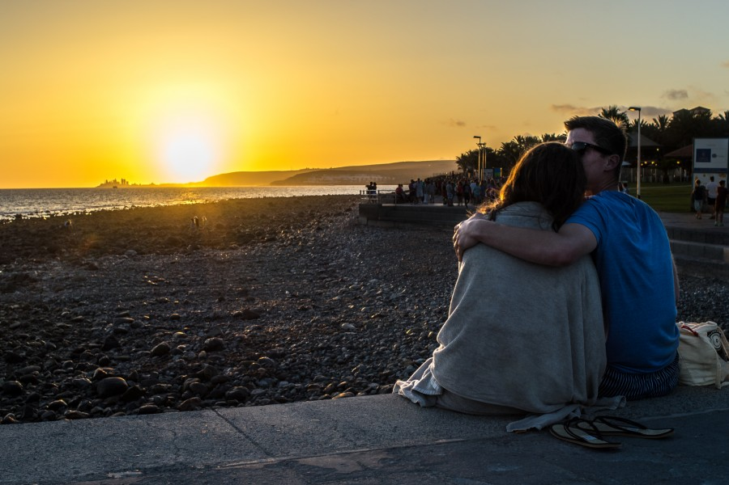
Liviana más que el aire, más que el aire liviana;
como globo de espuma que amanece en la mañana
Pps Ilda
Espuma ,bruma, capullo, fragancia
Llévame para siempre sin rumbo ni distancia.

Slide 6


Ilda
Pps sin fines de lucro

Slide 7







¿Te ha gustado?
Puedes ver más entrando
Aquí
Además puedes recibir powerpoints en tu correo electrónico suscribiéndote aquí:

